Slide 1
Tema 0: Planificación de la asignatura
Asignatura: Diseño de Interfaces Web

Slide 2
Planificación de la asignatura
Impartida por Tacio Camba Espí
Contacto - tacio@ciclosmontecastelo.com
Tutorías - Concertar cita previa por mail
En remoto - A conveniencia de alumno y profesor
Presencial - En el centro, viernes de 19:30 a 20:30
Dudas, sugerencias y quejas
12 sesiones (10 ordinarias + 1 repaso + 1 examen)
Viernes 16:30 a 19:30 - Desde el 16/09/2022 al 12/09/2023
Sesión de repaso - Viernes 22/12/2022
Examen 1ra convocatoria - Jueves 12/01/2023
Examen 2da convocatoria - Miércoles 14/06/2023

Slide 3
Evaluación
3 tareas obligatorias (1ra conv. - 40% / 2da conv. - 25%)
Ejercicio teórico / prácticos sobre uno o varios temas impartidos en el momento de su publicación
Publicada como tarea en el Classroom de la asignatura
Entrega de la tarea
Fecha y hora límite - Ver planificación y enunciado (prioridad del enunciado)
Medio de entrega - Tarea de Classroom correspondiente
Fichero [apellido]-apellido-nombre.zip (no se corregirá de otro modo)
Retrasos en la fecha de entrega
Menos de 24 h → Se restan 1 punto
Entre 24 y 48 h → Se restan 2 puntos
Entre 48 y 72 h → Se restan 3 puntos
Más de 72 h → Suspenso con un 0
Calificación de 4.5 o superior para hacer media
Las tareas suspendidas deberán recuperarse en segunda convocatoria
Tarea no recuperada en 2da convocatoria - Suspenso de la asignatura
Publicación de calificaciones y soluciones en Classroom
Fecha de entrega oficial + 10 días

Slide 4
Evaluación
Examen (1ra conv. - 60% / 2da conv. - 75%)
Prueba teórico-práctica sobre los contenidos de la asignatura al completo
Calificación de 4.5 o superior para hacer media
1ra convocatoria - Jueves 12/01/2023
2da convocatoria - Miercoles 14/06/2023
Las calificación final de la asignatura se redondeará al entero más próximo
8.4 ~ 8
5.5 ~ 6
La calificación del examen en 2da convocatoria será la media de la nota del examen oficial y el de recuperación. En caso de que la calificación sea superior a 4.5 pero inferior a 5, se calificará con un 5.
La calificación media de las dos partes (tareas / examen) debe ser superior a 5 para aprobar la asignatura
Plagio (examen y tareas)
Calificación de 0 para el que copia
Calificación de 0 para el que es copiado
Revisión de calificaciones
Se solicitará por mail al profesor en los 7 días siguientes a la comunicación de la nota
La solicitud de revisión implica recalificación (a favor o en contra del alumno) en caso de errata

Slide 5
Evaluación
Ejemplos de evaluación
Roberto
Tareas
T1 superada con un 5
T2 superada con un 8
T3 suspendida con un 4.49
Recupera con un 8
Examen 1ra convocatoria → 7
Nota final = 0.4 * (5 + 8 + 8) / 3 + 0.6 * 7 = 7
Alicia
Tareas
T1 aprueba con 8
T2 aprueba con 8
T3 superada con 6.8
Examen 1ra convocatoria suspendido con un 3
Examen 2da convocatoria → 7
Nota final = 0.25 * (8 + 8 + 6.8) / 3 + 0.75 * (3 + 7) / 2 = 5.65 ~ 6
Laura
Tareas
T1 aprueba con 8
T2 aprueba con 8
T3 superada con 6.8
Examen 1ra convocatoria suspendido con un 3
Examen 2da convocatoria → 4.9
Nota final = 0.25 * (8 + 8 + 6.8) / 3 + 0.75 * (3 + 4.9) / 2
3.9 < 5 en Examen. Suspenso

Slide 6
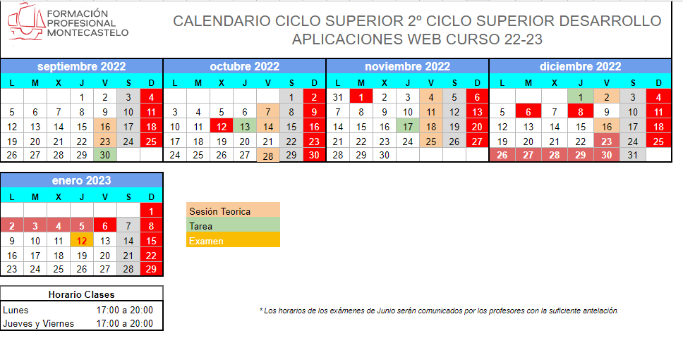
Planificación de sesiones, tareas y exámenes
Notes:
Aquí va el calendario

Slide 7
Planificación de sesiones, tareas y exámenes
Tarea 1:
Fecha de publicación: viernes 30 de Septiembre de 2022
Fecha de entrega: 23:59 del jueves 13 de Octubre de 2022
Fecha final de prórroga: 23:59 del domingo 16 de Octubre de 2022
Contenido: Tema 1 (Introducción)
Ponderación sobre la media: 20 %
Tarea 2:
Fecha de publicación: jueves 13 de Octubre de 2022
Fecha de entrega: 23:59 del jueves 3 de Noviembre de 2022
Fecha final de prórroga: 23:59 del domingo 6 de Noviembre de 2022
Contenido: Tema 2 (CSS básico) y Tema 3 (CSS Avanzado)
Ponderación sobre la media: 30 %
Tarea 3:
Fecha de publicación: jueves 17 de Noviembre de 2022
Fecha de entrega: 23:59 del jueves 1 de Diciembre de 2022
Fecha final de prórroga: 23:59 del domingo 4 de Diciembre de 2022
Contenido: Tema 4 (Principios de diseño y personalidades web) y Tema 5 (Bootstrap)
Ponderación sobre la media: 30 %
Tarea 4:
Fecha de publicación: jueves 1 de Diciembre de 2022
Fecha de entrega: 23:59 del jueves 15 de Diciembre de 2022
Fecha final de prórroga: 23:59 del domingo 18 de Diciembre de 2022
Contenido: Tema 6 (SASS)
Ponderación sobre la media: 20 %

Slide 8
Materiales y recursos
Apuntes, enunciados y videos
Classroom de la asignatura
Acceso por invitación enviada al correo del ciclo
Invitación no recibida → Mail al profesor
Código
Repositorio Github de la asignatura
https://github.com/tcamba-ciclos-montecastelo/diw-22
Todas las sesiones serán grabadas
Classroom

Slide 9
Temario
Principios de diseño y personalidades web (~ 2 sesiones)
Tipografía
Colores
Imágenes e ilustraciones
Iconos
Sombreados
Border-radius
Espaciado
Jerarquía Visual
Experiencia de usuario (UX)
Elementos y componentes
Patrones de diseño
Introducción a Bootstrap (~ 1 sesión)
¿Qué es Bootstrap(5)?
Breakpoints
Containers
BS Grid
Formularios
Componentes
Botones
Dropdowns
Cards
Navbar, navs y tabs
Introducción a SASS (~ 1 sesión)
¿Qué es SASS?
Variables y anidamiento
Mixins, Extends y Functions
Introducción (~ 1 sesión)
Una visión a alto nivel del desarrollo web
Configurando el editor de código
Un breve repaso a HTML(5)
Una pequeña introducción a CSS(3)
Colores
Herramientas de desarrollador
Referencias
CSS Básico (~ 2 sesiones)
Selectores
Herencia
Modelo de caja (Box Model)
Posicionamiento Absoluto
Los 3 modos de construir diseños (Layouts)
CSS Avanzado (~ 3 sesiones )
Propiedad Float
Módulo Flexbox
Uso del Grid CSS
Animaciones y transiciones
Media queries
𝛍Seminario - ¿Cómo funciona CSS?

Slide 10

Notes:
Aquí va el calendario

Slide 11
Tema 1: Introducción
Asignatura: Diseño de Interfaces Web

Slide 12
Contenidos
Una visión a alto nivel del desarrollo web
Configurando el editor de código
Un breve repaso a HTML(5)
Una pequeña introducción a CSS(3)
Colores
Herramientas de desarrollador
Referencias

Slide 13
Desarrollo front-end vs back-end
Un usuario solicita acceso a un sitio web desde su navegador
El servidor web (nginx, apache http…) responde al navegador web devolviéndole un conjunto de ficheros HTML, CSS y JS que aloja
El navegador recibe estos ficheros interpreta su código y renderiza la página web solicitada por el usuario

Slide 14
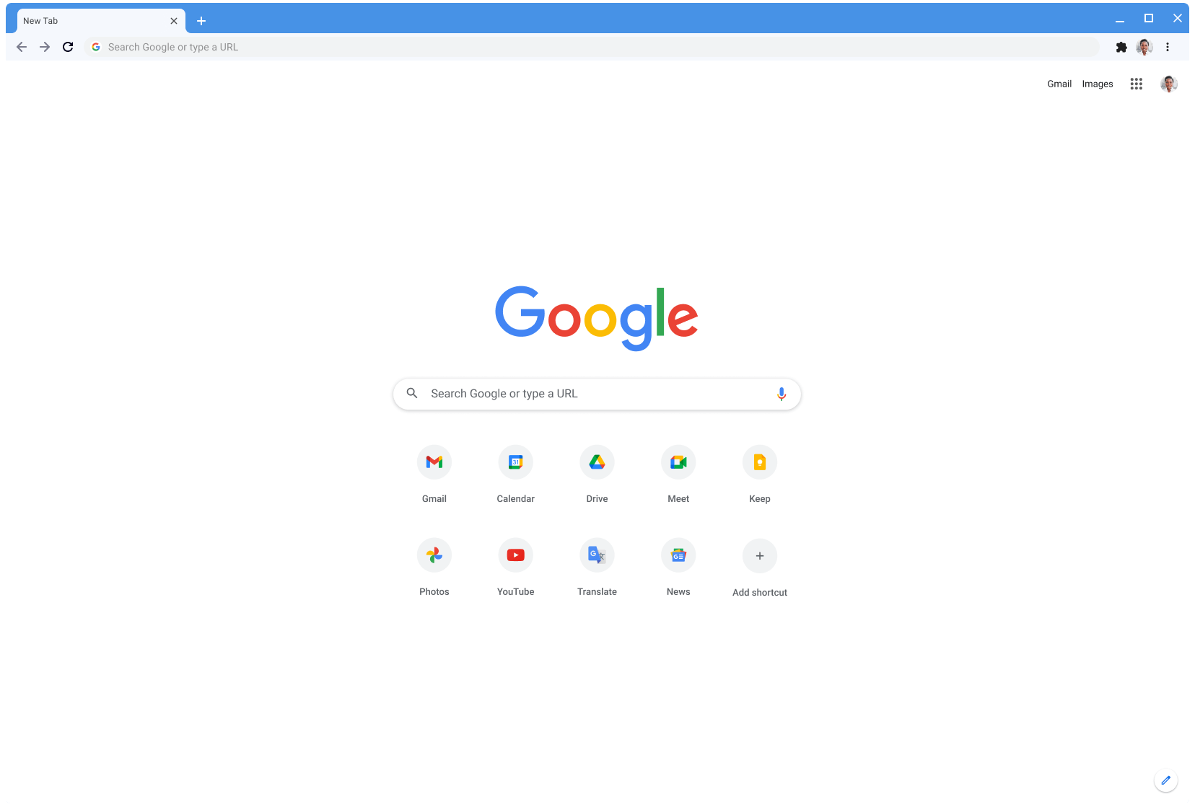







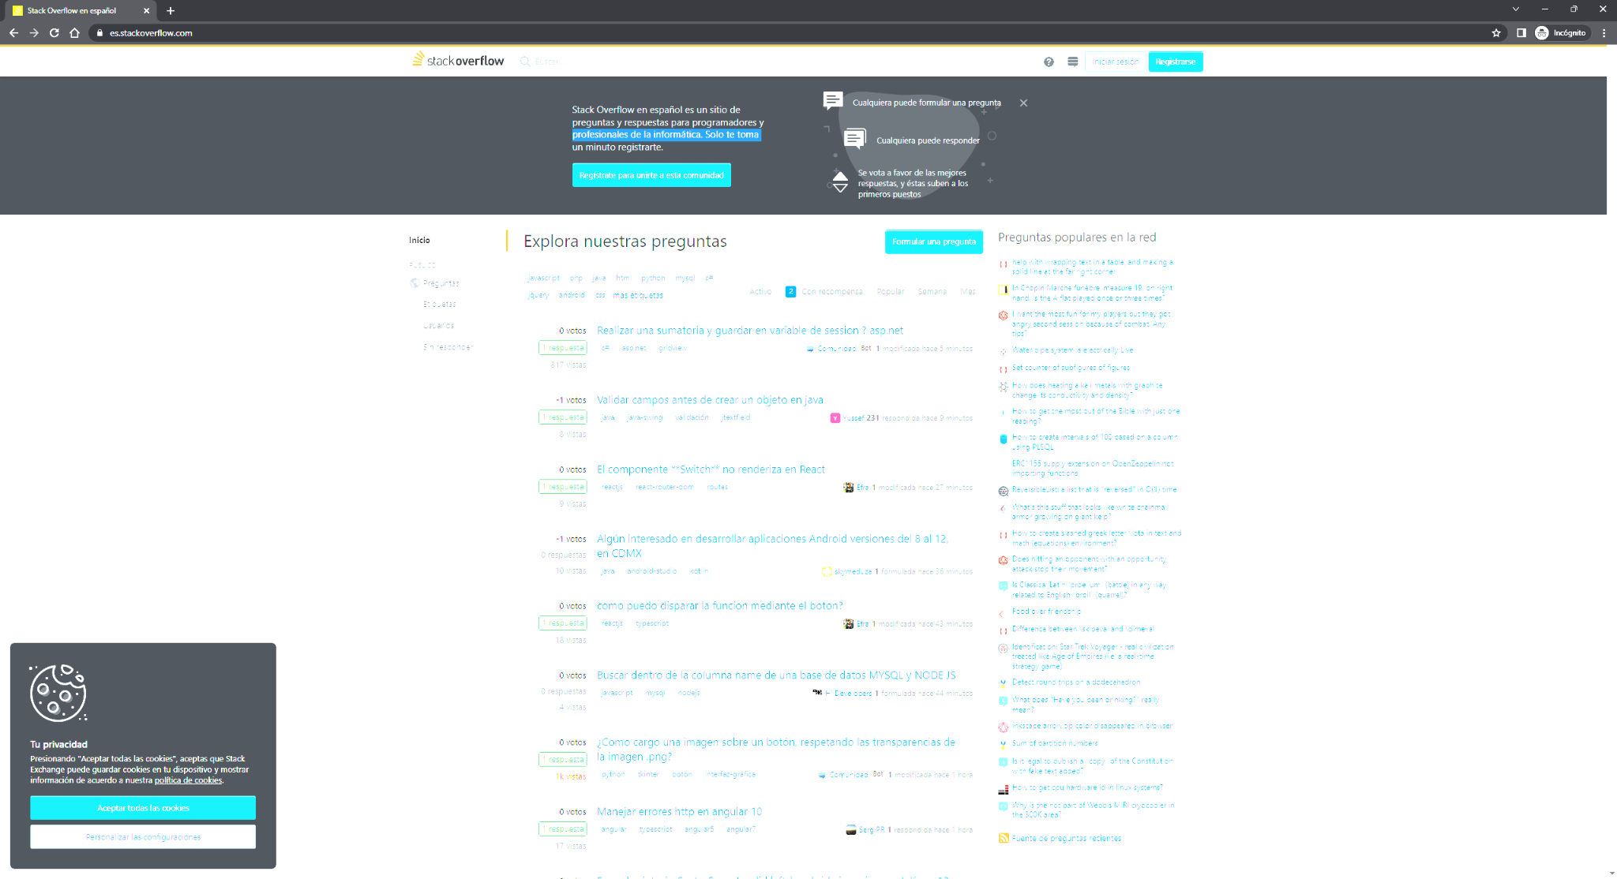


Desarrollo front-end vs back-end
https://stackoverflow.com/

Slide 15
Desarrollo front-end vs back-end
El proceso de escritura de estos ficheros HTML, CSS y Javascript que el navegador es capaz de interpretar recibe el nombre de desarrollo Front-End
Las tecnologías base del desarrollo front-end son HTML, CSS y Javascript
En el ejemplo anterior, los ficheros que componen el sitio web al que accede el usuario, se encuentran almacenados en un servidor web y son enviados tal cual al navegador, sin ninguna transformación. Tenemos entonces un sitio web estático…
… que no es lo habitual en la actualidad, como veremos en el ejemplo siguiente

Slide 16
Desarrollo front-end vs back-end
Un usuario solicita acceso a un sitio web desde su navegador
El servidor web devuelve al navegador del usuario los ficheros correspondientes, pero en esta ocasión, transformados por una aplicación web o servidor de backend (que se apoya en servidores de BD) de acuerdo a alguna lógica
El navegador web interpreta los ficheros recibidos mostrando al usuario un sitio web construido en tiempo real conforme a la lógica de la aplicación

Slide 17









Desarrollo front-end vs back-end
https://stackoverflow.com/
Ficheros dinámicos “calculados” en el back

Slide 18
Desarrollo front-end vs back-end
El proceso de escribir la lógica de aplicación con la que ensamblar los ficheros que constituyen el sitio web de forma dinámica se denomina desarrollo Back-End
Es importante distinguir entre un servidor web y un servidor de aplicaciones o backend
El servidor web devuelve un conjunto de ficheros que aloja en respuesta a una solicitud de navegador
El servidor de aplicaciones o backend ejecuta la lógica que determina el comportamiento dinámico de un sitio web
Python, Java, PHP, Node JS… son algunos ejemplos de lenguajes de programación backend

Slide 19
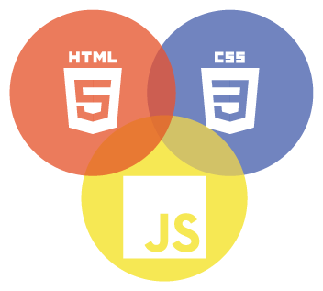
Los 3 lenguajes del front-end
El desarrollo back-end no entra en el alcance de esta asignatura, de modo que nos centraremos en los tres lenguajes o tecnologías base del desarrollo front-end
CONTENIDO
PRESENTACIÓN
EFECTOS DINÁMICOS Y APLICACIONES WEB

Slide 20
Los 3 lenguajes del front-end
HTML es el lenguaje que permite definir la estructura y el contenido de una página web
CSS permite describir la presentación, el aspecto y la disposición de dicho contenido
Javascript dota de efectos dinámicos e interactivos al sitio web
JS puede emplearse para construir aplicaciones web completas (back-end incluido)
HTML y CSS NO son lenguajes de programación, Javascript SI lo es

Slide 21
Los 3 lenguajes del front-end
CONTENIDO
PRESENTACIÓN
ADJETIVO
p {color: blue}
significa “el color del párrafo es azul”
NOMBRE
<p> </p>
significa “párrafo”
VERBO
p.hide()
significa “esconde el párrafo”
EFECTOS DINÁMICOS Y APLICACIONES WEB

Slide 22
Los 3 lenguajes del front-end
Para construir un sitio o aplicación web se utiliza una combinación de HTML, CSS y Javascript
El desarrollo front-end moderno se realiza utilizando “frameworks”, que son paquetes de software que proporcionan módulos de código reutilizable, tecnologías de front-end estandarizadas y bloques o componentes que hacen más fácil y rápido para el desarrollador la construcción de aplicaciones web o interfaces de usuario.
Existen varios frameworks de desarrollo front-end y la mayoría se basan en Javascript. Entre los más populares se encuentran React, Vue, Svelte, Angular…

Slide 23
Configurando el editor de código
HTML, CSS (recordemos que no son lenguajes de programación) y JS no requieren sistemas en tiempo de ejecución, máquinas virtuales o compiladores específicos ya que son renderizados (HTML y CSS) e interpretados por el navegador web
Un editor de texto plano y un navegador web son suficientes para el desarrollo web
Existen IDEs (más bien editores de texto “potenciados”) que facilitan enormemente el proceso de desarrollo
Visual Studio Code - Desarrollado por Microsoft, es posiblemente el más empleado en desarrollo web en este momento. Es gratuito, ligero y cuenta con un ecosistema de plugins muy extenso. Será el empleado durante el curso.
Sublime Text - Similar a VSCode pero de pago (aunque dispone de un versión de evaluación)
Webstorm - IDE de pago (aunque gratuito para ciertos colectivos, como estudiantes o profesores), desarrollado por Jetbrains. A diferencia de los anteriores no requiere configuración inicial alguna para ser utilizado de forma productiva.
Durante el curso se utilizará Visual Studio Code

Slide 24
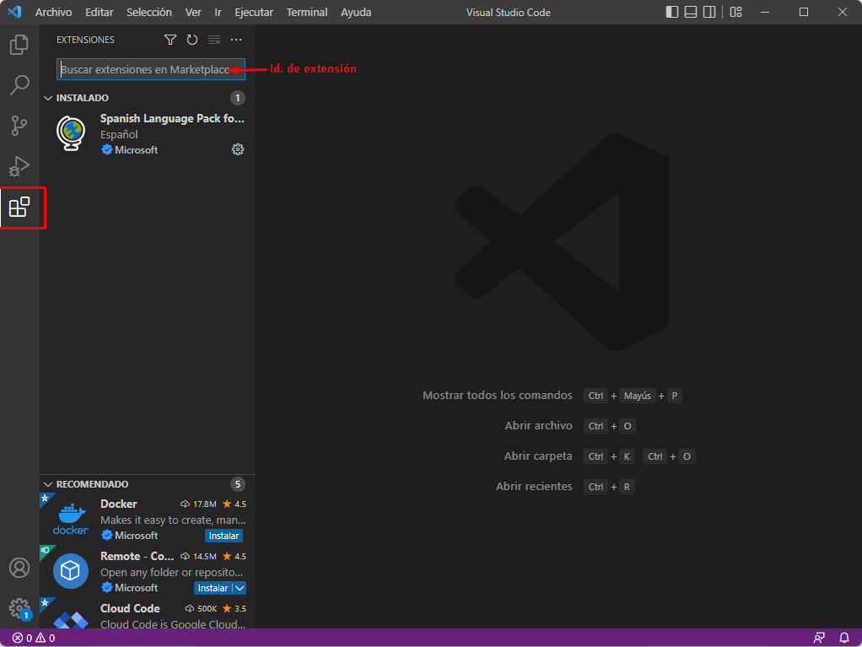
Configurando el editor de código
Descargar e instalar VSCode desde su web oficial. Dispone de versiones para los SO principales.
Dispone de una versión de navegador (con limitaciones respecto de la versión de escritorio), indicada para desarrollos rápidos o desde los repositorios de Azure
Ejecutar VSCode e instalar la siguiente extensión

Slide 25
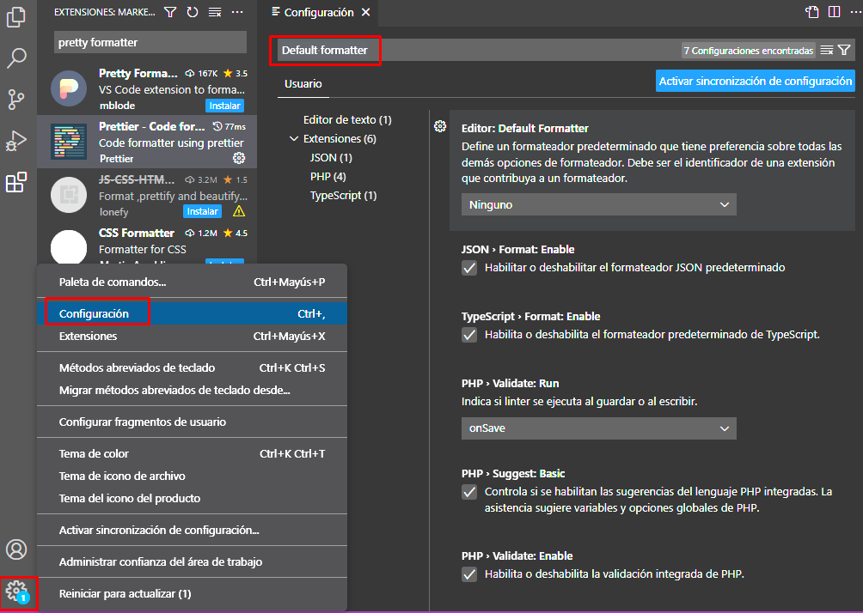
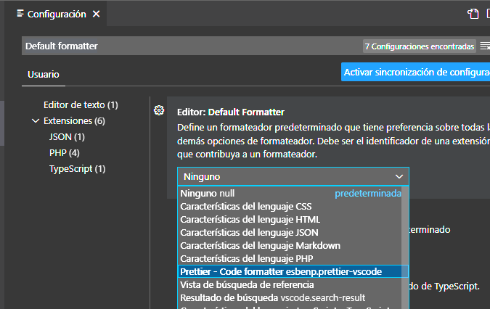
Configurando el editor de código
Prettier Code Formatter - Formateo automático del código. Mantiene los proyectos limpios, uniformes y coherentes, a pesar del formato “opinionado”
Id. de extension - esbenp.prettier-vscode
Configuración
Establecer Prettier como formateador por defecto (default formatter)

Slide 26
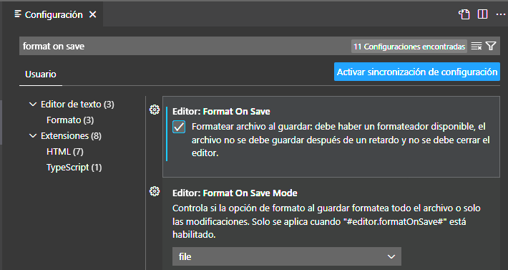
Configurando el editor de código
Configuración
Establecer Prettier como formateador por defecto (default formatter)
Activar el formateo automático al guardar (format on save)

Slide 27
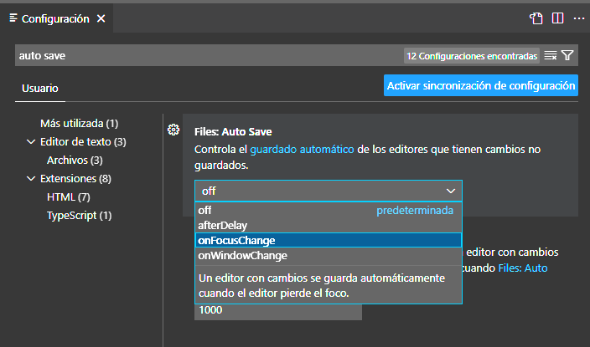
Configurando el editor de código
Configuración
Establecer Prettier como formateador por defecto (default formatter)
Activar el formateo automático al guardar (format on save)
Activar el guardado automático cuando se cambia fichero o se abre una nueva pestaña (auto save)

Slide 28
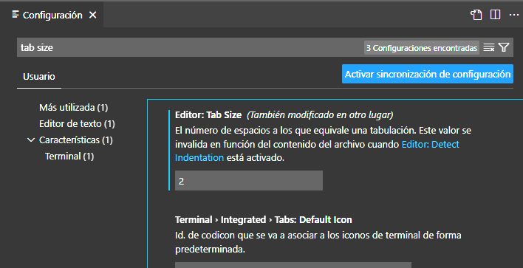
Configurando el editor de código
Configuración
Establecer Prettier como formateador por defecto (default formatter)
Activar el formateo automático al guardar (format on save)
Activar el guardado automático cuando se cambia fichero o se abre una nueva pestaña (auto save)
Establecer el número de espacios por tabulación a 2 (tab size)

Slide 29
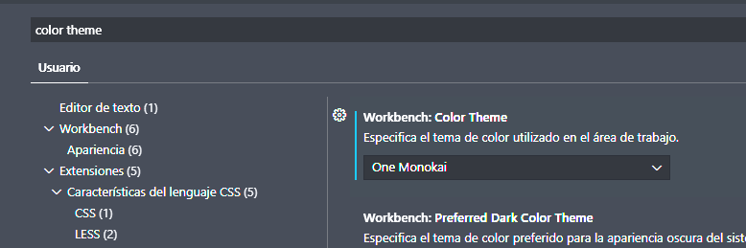
Configurando el editor de código
Modificar el tema o estilo visual del editor
Se puede personalizar de forma manual
… o utilizar alguno de los temas disponibles en el marketplace (funcionan como extensiones)
En este curso se empleará el tema One Monokai
Id. de extension - azemoh.one-monokai
Configuración (color theme)

Slide 30
Configurando el editor de código
Instalar las siguientes extensiones
Image Preview - Previsualización de imágenes.
Id. de extension - kisstkondoros.vscode-gutter-preview
Color Highlight - Visualización de colores en código
Id. de extension - naumovs.color-highlight
Auto Rename Tag - Renombrado automático de tags
Id. de extension - formulahendry.auto-rename-tag
Live Server - Servidor web embebido en el editor
Id. de extension - ritwickdey.LiveServer
Activar el cierre automático de tags
Configuración > auto closing tags > Habilitar el checkbox

Slide 31
Un breve repaso a HTML(5)
HyperText Markup Language
Es un lenguaje de marcas, que permite al desarrollador describir y estructurar el contenido de una página web (no es un lenguaje de programación, tercer aviso)
Está formado por elementos que describen diferentes tipos de contenido: párrafos, enlaces, encabezados, imágenes, video…
Renderizado por los navegadores web

Slide 32
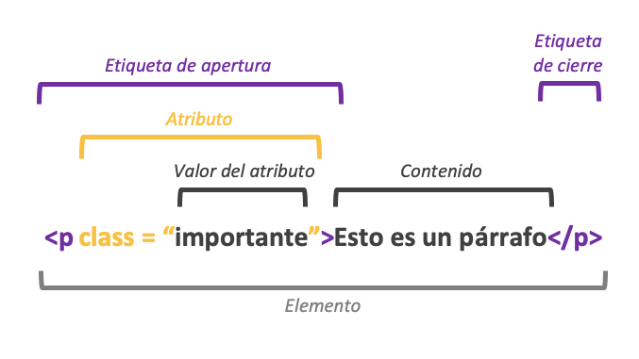
Un breve repaso a HTML(5)

Slide 33
Un breve repaso a HTML(5)
Elementos estructurales básicos
<!DOCTYPE html> <!-- Indica al navegador que se trata de un documento HTML -->
<html lang="en"> <!-- Inicio del documento HTML. Se especifica el lenguaje en el atributo lang -->
<head> <!-- Contiene metadatos. Los metadatos no se renderizan. Son "pistas" para el navegador -->
<meta charset="UTF-8">
<meta http-equiv="X-UA-Compatible" content="IE=edge"> <!-- Compatibilidad con navegadores de Microsoft -->
<meta name="viewport" content="width=device-width, initial-scale=1.0"> <!-- viewport = ancho de la pantalla del dispositivo -->
<title>Document</title> <!-- viewport = ancho de la pantalla del dispositivo --> <!-- Se muestra en la barra del navegador. Importante para SEO -->
</head>
<body> <!-- Define el cuerpo del documento, su contenido visualizable -->
</body>
</html>
El viewport es el área útil donde se muestra el sitio web
Si no se especifica su tamaño, el navegador escala el contenido para que se visualice completo en la pantalla del dispositivo
Si especificamos su tamaño los contenidos se ajustarán a la pantalla de cada dispositivo de forma correcta

Slide 34
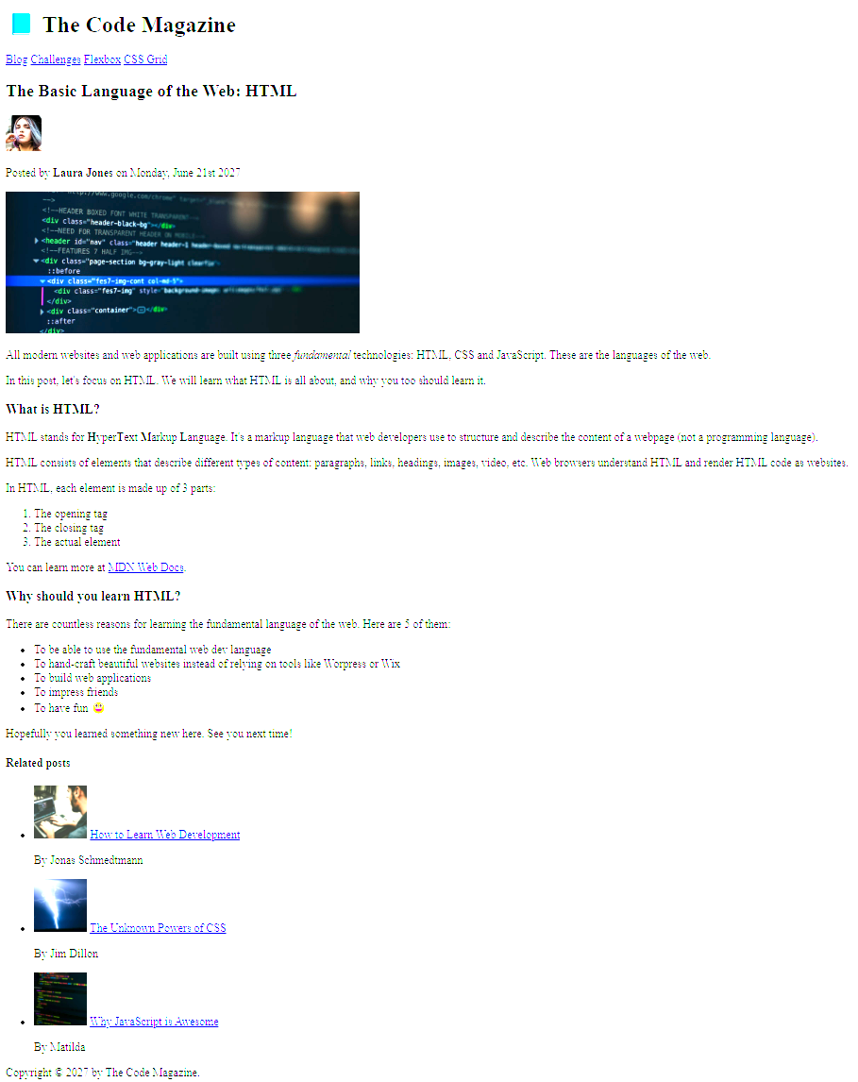
Un breve repaso a HTML(5)
Construcción de una página web básica a partir del contenido sin formatear
Clonar el siguiente repositorio: https://gitfront.io/r/tcamba/2MCVy6P2LQu8/diw-22.git
… o descargar el fichero ZIP publicado en el Classroom de la asignatura en la sección correspondiente al Tema 1 - Introducción
Directorio t1-introduccion/html/web-blog

Slide 35
Un breve repaso a HTML(5)
<!-- Contenido de encabezado de la web. Tiene un carácter semántico -->
<header>
<h1>📘 The Code Magazine</h1> <!-- Elemento de título o encabezado que describe el tema de la sección que presenta -->
<nav> <!-- Especifica un menú o elemento de navegación. Carácter semántico -->
<!-- Anchor o enlace. Contiene un enlace a otra página o recurso web -->
<a href="blog.html" target="_blank">Blog</a> <!-- href: URI del recurso web que se desea enlazar -->
<a href="#">Challenges</a> <!-- href="#" es un enlace vacío -->
<a href="#">Flexbox</a>
<a href="#">CSS Grid</a>
</nav>
</header>
<!-- Define una sección del contenido, un item en un e-commerce… Carácter semántico -->
<article>
<header>
<!-- De h1 a h6 con importancia y tamaño de fuente descendente. Se emplean para construir tablas de contenidos -->
<h2> The Basic Language of the Web: HTML </h2>
<!-- Elemento para incluir imagenes -->
<img
src="assets/images/laura-jones.jpg" <!-- Ruta al fichero con la imagen. NO USAR RUTAS ABSOLUTAS -->
alt="Headshot of Laura Jones"<!-- Descripción de la imagen. Se muestra en caso de que la imagen no cargue. screen readers -->
height="50" <!-- Se escalará la imagen a estas dimensiones -->
width="50" <!-- Si se indican height y width puede romperse la relación de aspecto -->
/>
<!-- <p> Distribuye el texto en parrafos →
<!-- <strong> Muestra el contenido en negrita. Preferible a <b> que semánticamente no tiene significado -->
<p>Posted by <strong>Laura Jones</strong> on Monday, June 21st 2027</p>
</header>

Slide 36
Un breve repaso a HTML(5)
<p>
All modern websites and web applications are built using three
<em>fundamental</em> <!-- <em> Aplica énfasis (cursiva o itálica) a su contenido. Preferible a <i> por razones semánticas -->
technologies: HTML, CSS and JavaScript. These are the languages of the
web.
</p>
...
<!-- Crea una lista ordenada de elementos -->
<ol>
<li>The opening tag</li> <!-- Define un elemento en la lista que lo contiene -->
<li>The closing tag</li>
<li>The actual element</li>
</ol>
<p>
You can learn more at
<a
href="https://developer.mozilla.org/en-US/docs/Web/HTML"
target="_blank" <!-- El enlace se abre en una nueva pestaña del navegador -->
>
MDN Web Docs
</a>
</p>

Slide 37
Un breve repaso a HTML(5)
<aside> <!-- Otro elemento semántico de agrupación de contenido secundario o auxiliar de la web -->
<h4>Related posts</h4>
<ul> <!-- Lista desordenada de elementos -->
<li>
<img
src="img/related-1.jpg"
alt="Person programming"
width="75"
width="75"
/>
<a href="#">How to Learn Web Development</a>
<p>By Paschalis Aladdin</p>
</li>
...
</ul>
</aside>
<!-- Elemento semántico que define el pie de la página web -->
<footer>Copyright &copy; 2027 by The Code Magazine.</footer> <!-- &copy es una entidad HTML que renderiza al símbolo © →

Slide 38
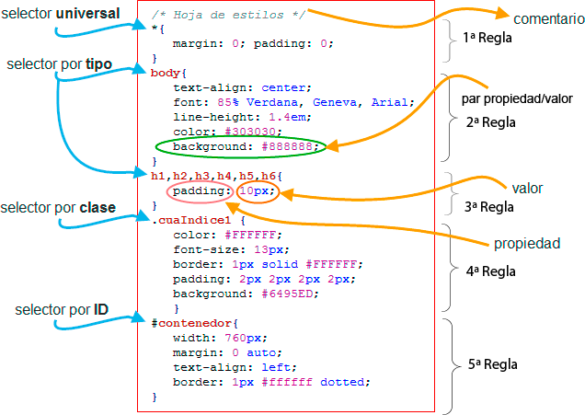
Una pequeña introducción a CSS(3)
Cascading Style Sheets
CSS describe el estilo visual y la presentación del contenido escrito en HTML
CSS consiste en numerosas propiedades que los desarrolladores usan para formatear el contenido: propiedades sobre fuentes, texto, espaciado, diseño, etc…

Slide 39
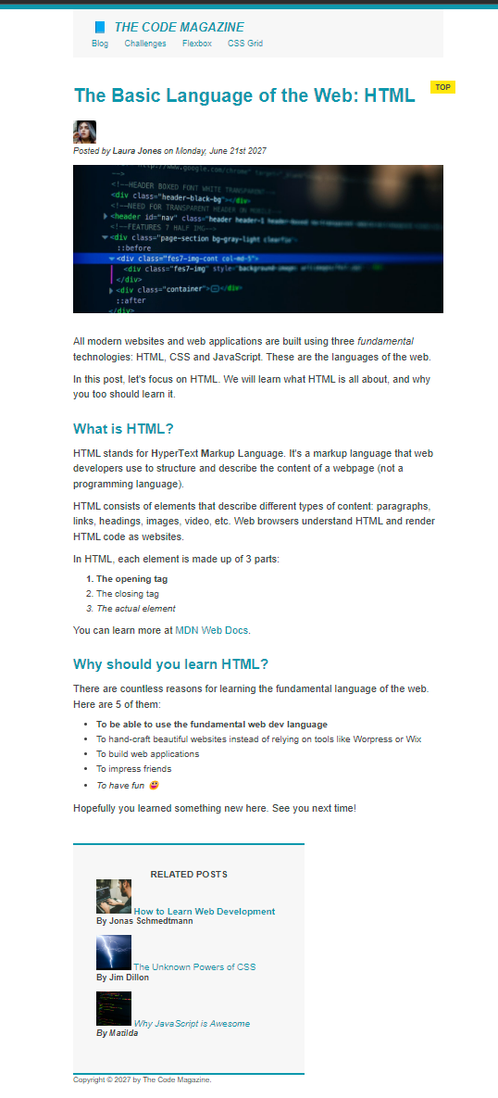
Una pequeña introducción a CSS(3)
Construcción de una página web básica a partir del contenido sin formatear
Clonar el siguiente repositorio: https://gitfront.io/r/tcamba/2MCVy6P2LQu8/diw-22.git
… o descargar el fichero ZIP publicado en el Classroom de la asignatura en la sección correspondiente al Tema 1 - Introducción
Directorio t1-introduccion/css/web-blog

Slide 40
Una pequeña introducción a CSS(3)
<head>
<meta charset="UTF-8" />
<meta http-equiv="X-UA-Compatible" content="ie=edge" />
<meta name="viewport" content="width=device-width, initial-scale=1.0" />
<title>The Basic Language of the Web: HTML</title>
<style> <!-- CSS interno (MAL). PRIORIDAD 3. Aplica a nivel de documento HTML. Acopla el HTML con el estilo CSS -->
h1 {
color: green;
}
</style>
<!-- CSS externo (BIEN). PRIORIDAD 2. Aplica a nivel de documento HTML. -->
<link rel="stylesheet" href="styles.css" /> <!-- Se enlaza con el elemento <link>. Se pueden enlazar múltiples ficheros CSS -->
</head>
<body>
<header>
<h1 style="color: blue">📘 The Code Magazine</h1> <!-- CSS en línea (MUY MAL). PRIORIDAD 1. Sólo aplica al elemento en que se define -->
<nav>
...

Slide 41
Una pequeña introducción a CSS(3)
h1 {
font-size: 26px; /* Tamaño de fuente en pixels */
font-family: sans-serif; /* Familia de fuente. No se emplea una específica por si el usuario no la tuviera disponible */
text-transform: uppercase; /* Todo el texto en mayúsculas */
font-style: italic; /* Todo el texto en cursiva */
}
h2 {
font-size: 40px;
font-family: sans-serif;
}
h3 {
font-size: 30px;
font-family: sans-serif;
}
h4 {
font-size: 20px;
font-family: sans-serif;
text-transform: uppercase;
text-align: center; /* Texto alineado en el centro horizontalmente */
}
/* Ver que aplica a elementos em, strong y a hijos → Herencia */
p {
font-size: 22px;
font-family: sans-serif;
line-height: 1.5; /* Altura del espaciado entre líneas. 1.5 veces el tamaño de la fuente, es decir 33px */
}
li {
font-size: 29px;
font-family: sans-serif;
}

Slide 42
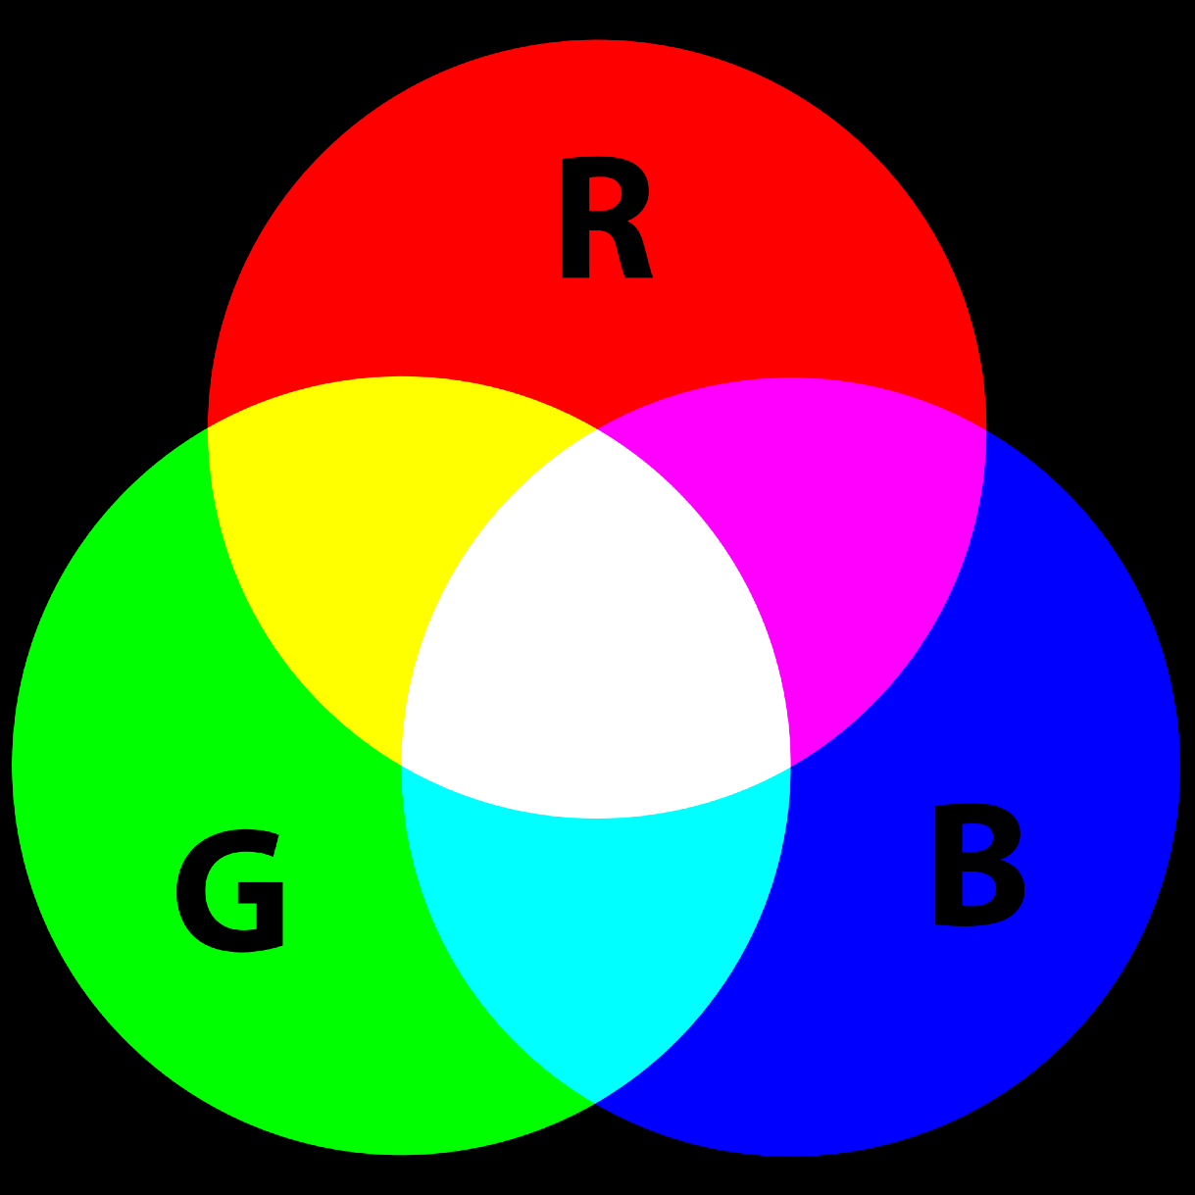
Colores
Modelo RGB: Cada color puede ser representado como una combinación de ROJO, VERDE y AZUL
Cada color base puede tomar valores entre 0 y 255
RGB codifica por tanto 16.8 millones de colores diferentes
R G B
255 0 0
R G B
255 255 0
R G B
0 255 255
R G B
255 255 255
R G B
0 0 0
R G B
0 255 0
R G B
0 0 255
R G B
0 255 255

Slide 43
Colores
Notación RGB
Modelo RGB estándar
rgb(0, 255, 255)
Modelo RGB con transparencia
rgba(0, 255, 255, 0.3)
Normalmente se utiliza notación hexadecimal salvo cuando se necesita transparencia
Notación Hexadecimal
En lugar de usar una escala de 0 a 255, vamos desde 0 a FF (hexadecimal)
#00ffff
Cuando todos los colores son pares idénticos se acorta a
#0ff
#f4b33f #f4b33fb3
rgb(244, 179, 63) rgba(244, 179, 63, 0.7)

Slide 44
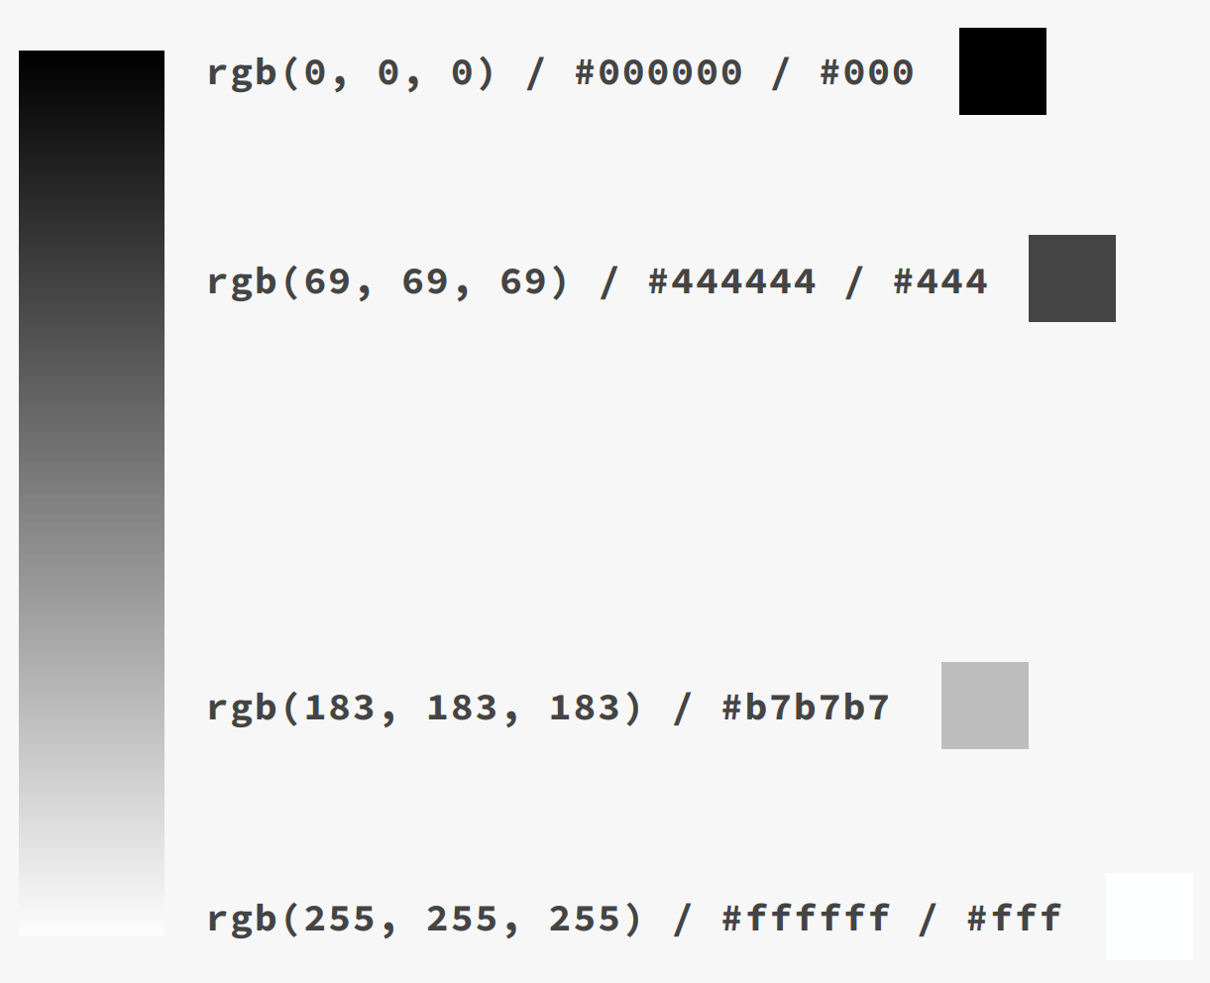
Colores
Cuando los colores en los 3 canales son los mismos obtenemos un tono de gris
Hay 256 grises puros entre los que elegir

Slide 45
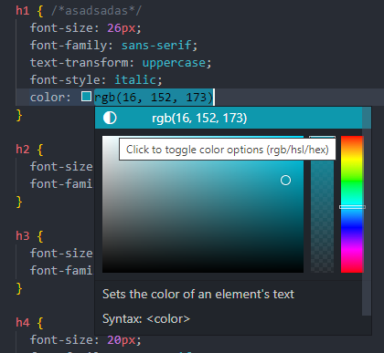
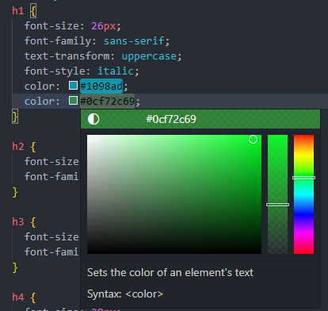
Colores
Herramienta de selección de colores de VSCode
¿Qué color aplicará al texto de h1?
h1 {
font-size: 26px;
font-family: sans-serif;
text-transform: uppercase;
font-style: italic;
color: #1098ad;
color: #0cf72c69;
}
El último en ser declarado

Slide 46
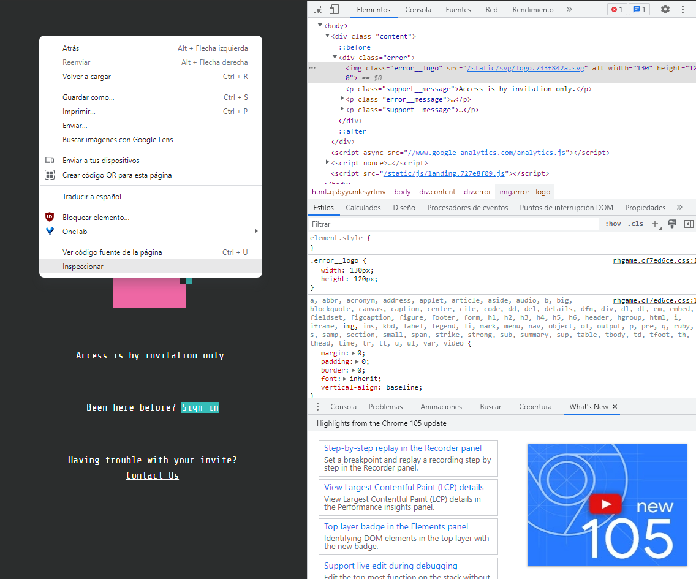
Herramientas de desarrollador
Para seguir el curso se recomienda el uso del navegador Google Chrome
Click derecho + Inspeccionar o F12
Su manejo básico resulta casi imprescindible para desarrollo web

Slide 47
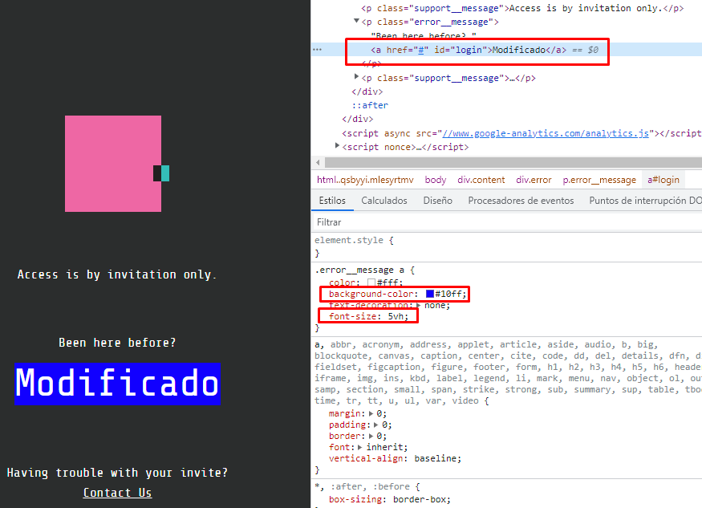
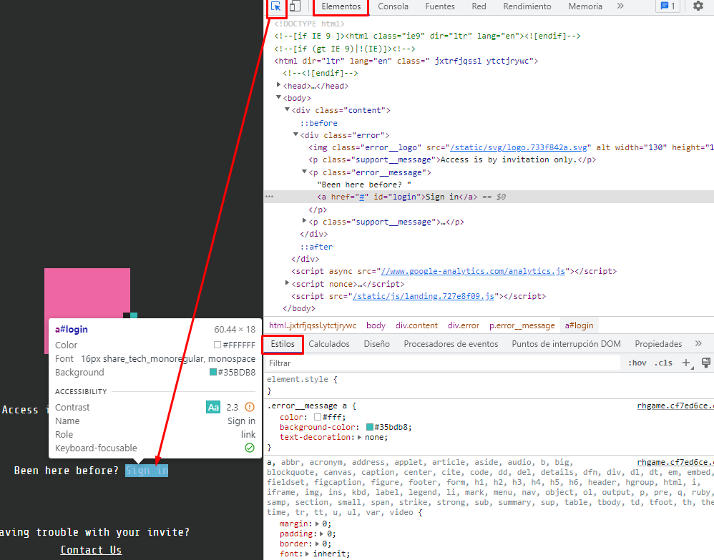
Herramientas de desarrollador
Permite visualizar y editar el HTML y CSS de la página web o de un elemento a seleccionar

Slide 48
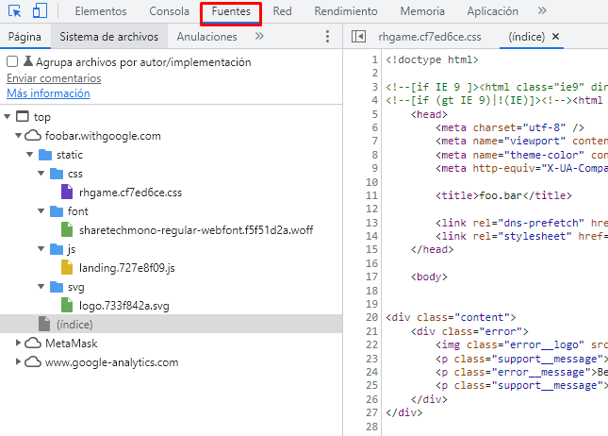
Herramientas de desarrollador
Ficheros descargados por el navegador desde el servidor web para renderizar la página web
index.html y otros ficheros como hojas de estilo, scripts JS, fuentes, imágenes, logos…

Slide 49
Referencias
Visual Studio Code
Emmet - Cheatsheet de Emmet. Emmet es una herramiento que extiende editores de texto como VSCode y proporciona entre otras cosas atajos o macros para facilitar el proceso de desarrollo
HTML
MDN Web Docs HTML- Web de referencia de Mozilla con documentación sobre HTML5
CSS Tricks HTML Entities - Listado de entidades HTML disponibles
CSS
MDN Web Docs CSS - Web de referencia de Mozilla con documentación sobre CSS3
Codrops CSS - Otra web de referencia muy completa con una explicación detallada de todas los elementos del lenguaje CSS
CSS for People Who Hate CSS - Guía sobre cómo escribir código CSS mejor, más limpio y reutilizable
Colores
InfinityInsight 3D Color Picker - Herramienta que permite seleccionar colores sobre un cubo en 3d. Ayuda a sentar una intuición sobre el modelo RGB
Herramientas de desarrollador
Chrome DevTools Docs - Documentación oficial de las herramientas de desarrollador de Chrome

Slide 50
Referencias
Guía de contenido de las grabaciones del tema

Slide 51
Tema 2: CSS Básico
Asignatura: Diseño de Interfaces Web

Slide 52
Contenidos
Selectores
Herencia
Modelo de caja (Box Model)
Posicionamiento Absoluto
Los 3 modos de construir diseños (Layouts)

Slide 53
Selectores
Definen sobre que elementos HTML se aplican las reglas CSS
Tipo - Selecciona los elementos HTML por su nombre
Clase - Selecciona los elementos por el valor de su atributo class
Id - Selecciona los elementos por el valor de su atributo id. No puede haber 2 elementos con el mismo id dentro de un documento, su valor es único
Universal - Selecciona todos los elementos
Atributo - Selecciona los elementos basándose en el valor de un atributo
Pseudoclase - Selecciona los elementos en función de su pseudoclase, que es información de estado que no se encuentra en el DOM
Pseudoelemento - Permite seleccionar elementos que no tienen representación en el lenguaje HTML, como la primera línea de un párrafo, o los marcadores de una lista.

Slide 54
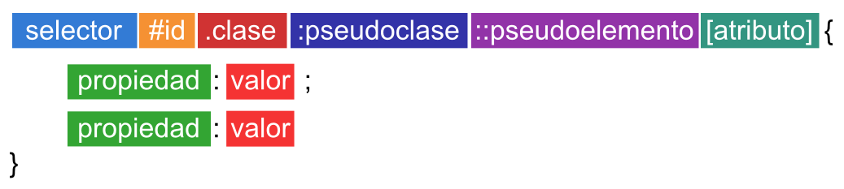
Selectores
Combinación de selectores
Los selectores CSS se pueden combinar para seleccionar subconjuntos muy específicos de elementos HTML sobre los que aplicar las reglas CSS

Slide 55
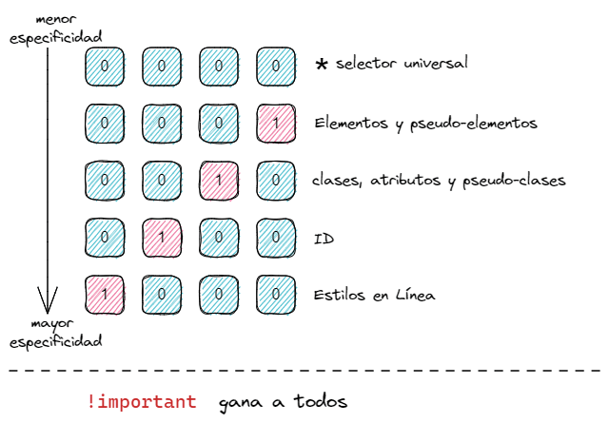
Selectores
Especificidad. Conflictos entre selectores
Cuando se combinan selectores es frecuente que acabemos aplicando estilos no deseados a determinados elementos.
Esto ocurre porque la especificidad del selector del estilo aplicado es superior a la de la regla deseada
El cálculo de la especificidad de un selector se resume en la siguiente figura

Slide 56
Selectores
Algunos ejemplo de cálculo de especificidad
Selector | ID | Clases, atributos y pseudo-clases | Elementos y pseudo-elementos | Total
div#container #main ul li | 2 | 0 | 3 | 203
table tbody tr.even td.odd | 0 | 2 | 4 | 240
.wrapper h1 a | 0 | 1 | 2 | 120
.navbar ul.menu li#first a:not(:visited) | 1 | 3 | 3 | 133
.footer #menu li#sponsor a[rel=nofollow]::before | 2 | 2 | 3 | 233

Slide 57
Selectores
Combinadores CSS
Un combinador CSS es un símbolo que describe la relación entre selectores CSS
Junto con los tipos de selectores permiten construir reglas de selección complejas y muy específicas
Tipos de combinadores CSS
Descendiente (espacio) - Selecciona todos los elementos descendientes
Hijo (>) - Selecciona todos los elementos hijos (directos)
Hermano adyacente (+) - Selecciona el elemento inmediatamente contiguo
Hermano general (~) - Selecciona todos los elementos contiguos

Slide 58
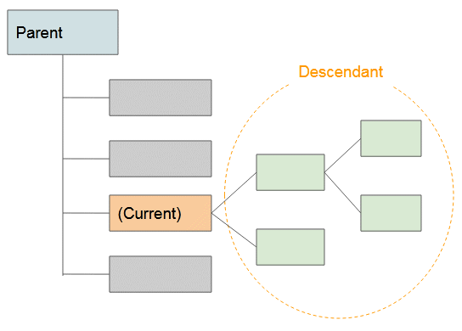
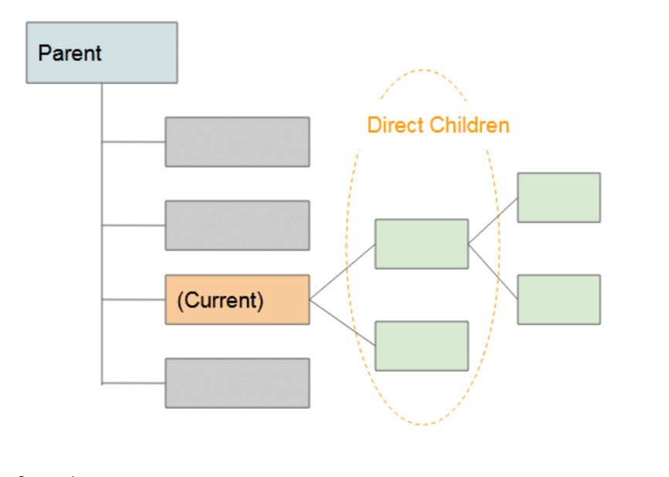
Selectores
Combinador Descendiente
Combinador Hijo

Slide 59
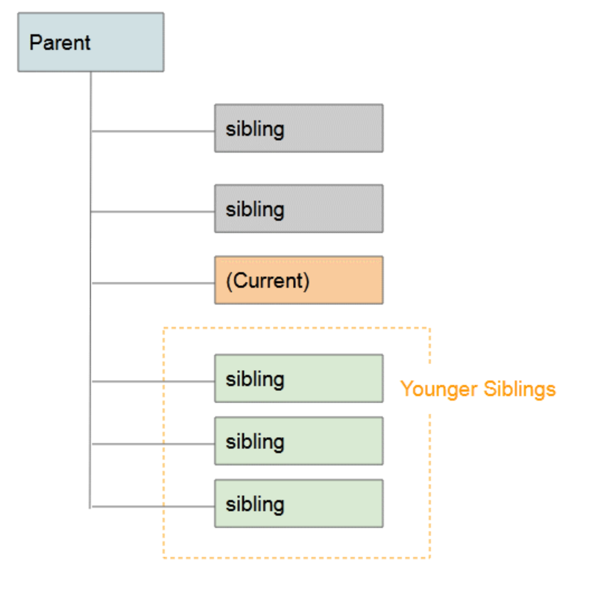
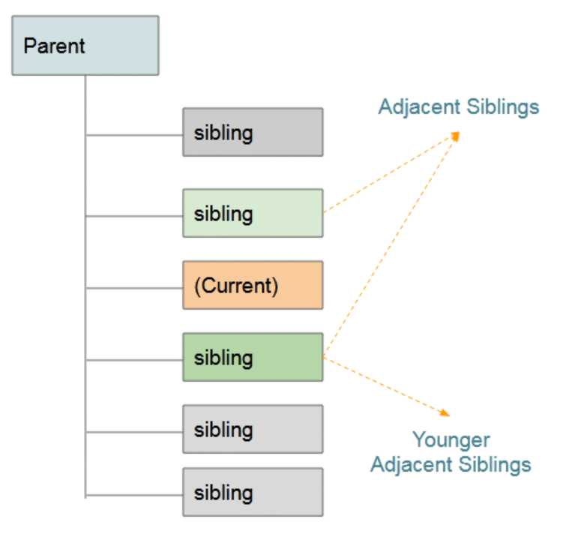
Selectores
Combinador Hermano General
Combinador Hermano Adyacente

